Slide 1
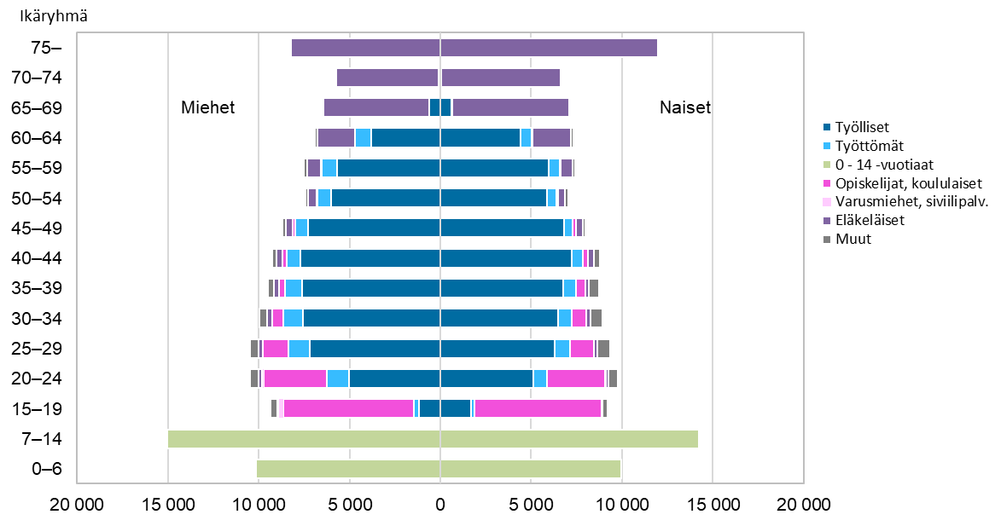
Väestön pääasiallinen toiminta Oulun kaupunkiseudulla 2022
Vuoden 2023 aluerajat
Lähde: Tilastokeskus

